Slide 1
Mobilne aplikacije
Minela Ganović

Slide 2
Šta je swiftui
SwiftUI je deklarativni framework za izgradnju korisničkog interfejsa na Apple platformama (iOS, macOS, watchOS, tvOS).
Predstavljen 2019. godine, kao jednostavniji način za izradu modernih UI-a u poređenju sa UIKit-om.
Glavne prednosti: reaktivno programiranje, lakša organizacija koda, manje koda.

Slide 3
Deklarativni način razmišljanja u SwiftUI
Šta znači deklarativni UI? U deklarativnom okruženju, opisujete šta želite da vidite na ekranu, a ne kako tačno to treba da se postigne.
Razlika između deklarativnog i imperativnog pristupa: Imperativni pristup (kao u UIKit-u) uključuje direktnu manipulaciju UI komponentama i njihovim stanjima. SwiftUI koristi deklarativni pristup gde se UI automatski prilagođava podacima.

Slide 4
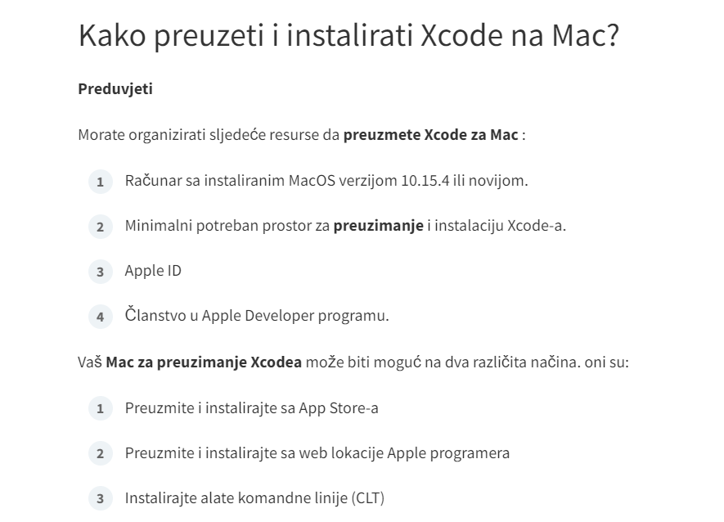
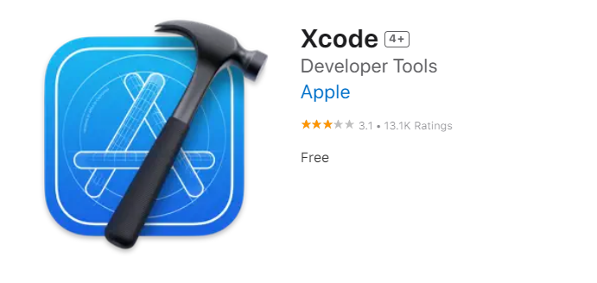
Instalacija Xcode-a

Slide 5
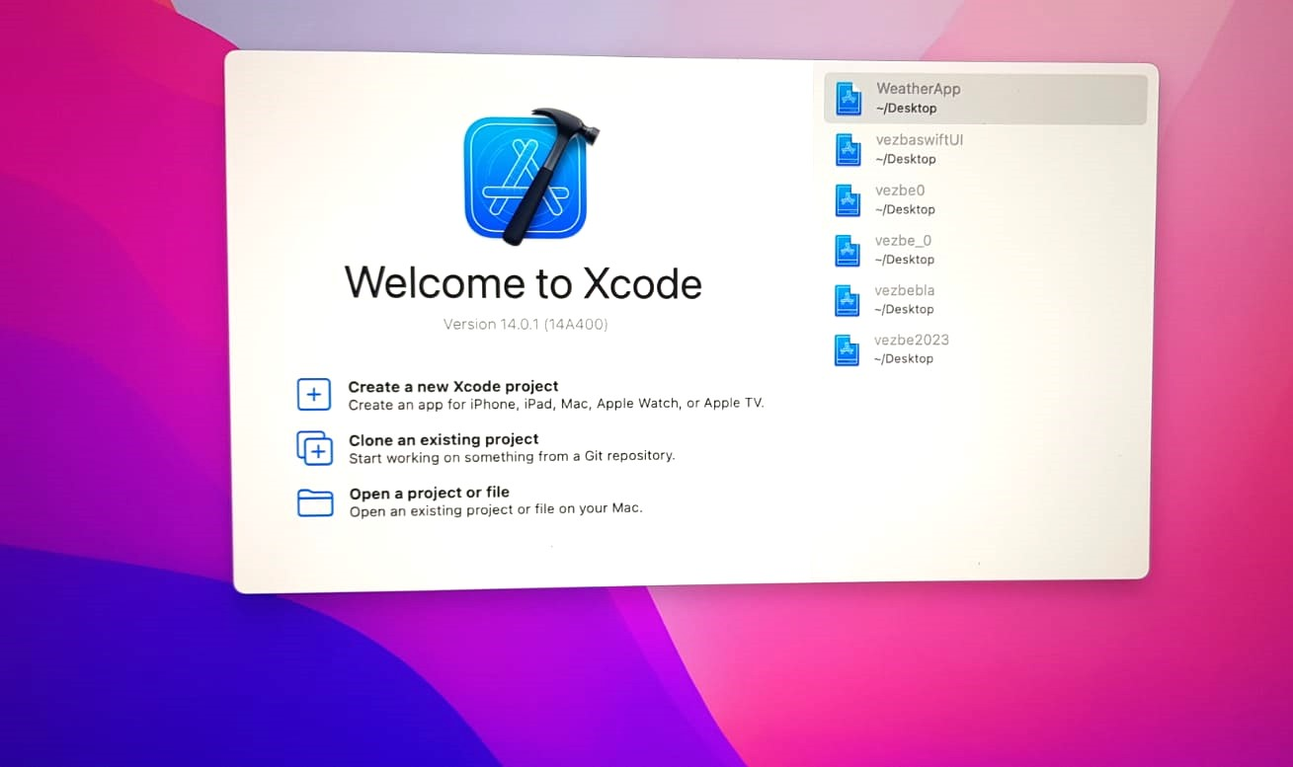
Pokretanje prve SwiftUI aplikacije u Xcode-u
1 korak

Slide 6
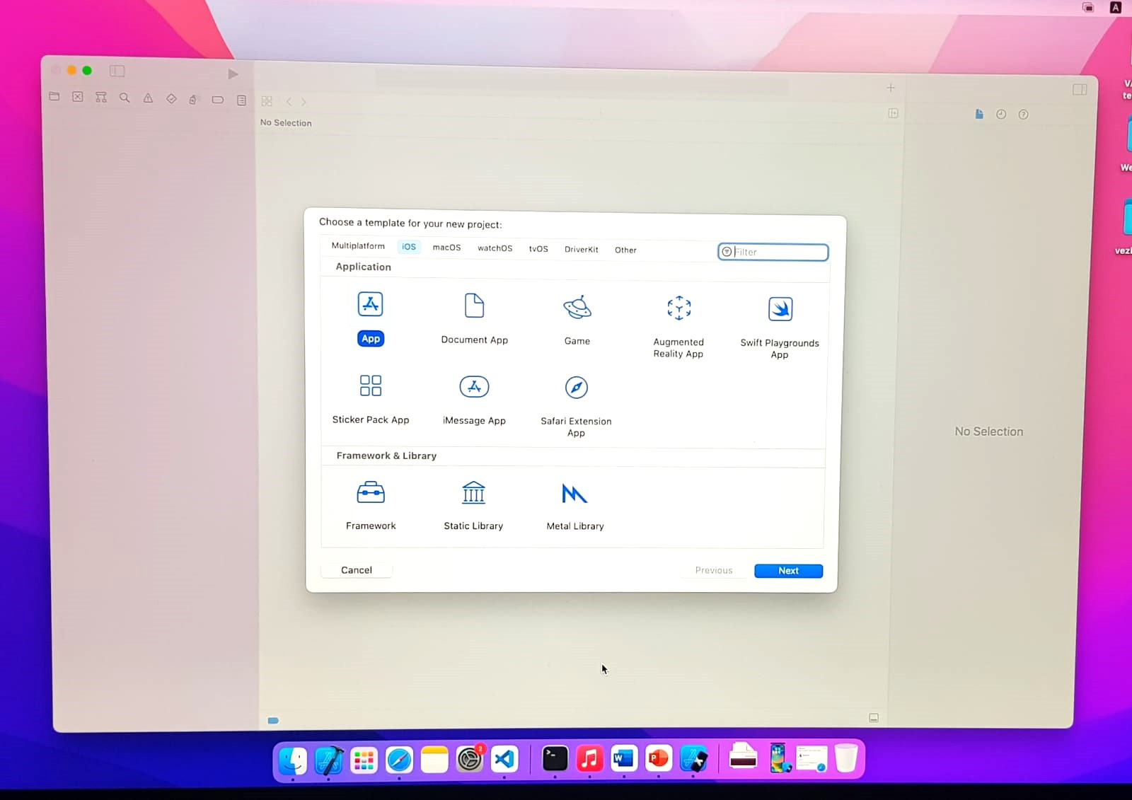
Pokretanje prve SwiftUI aplikacije u Xcode-u
2 korak

Slide 7
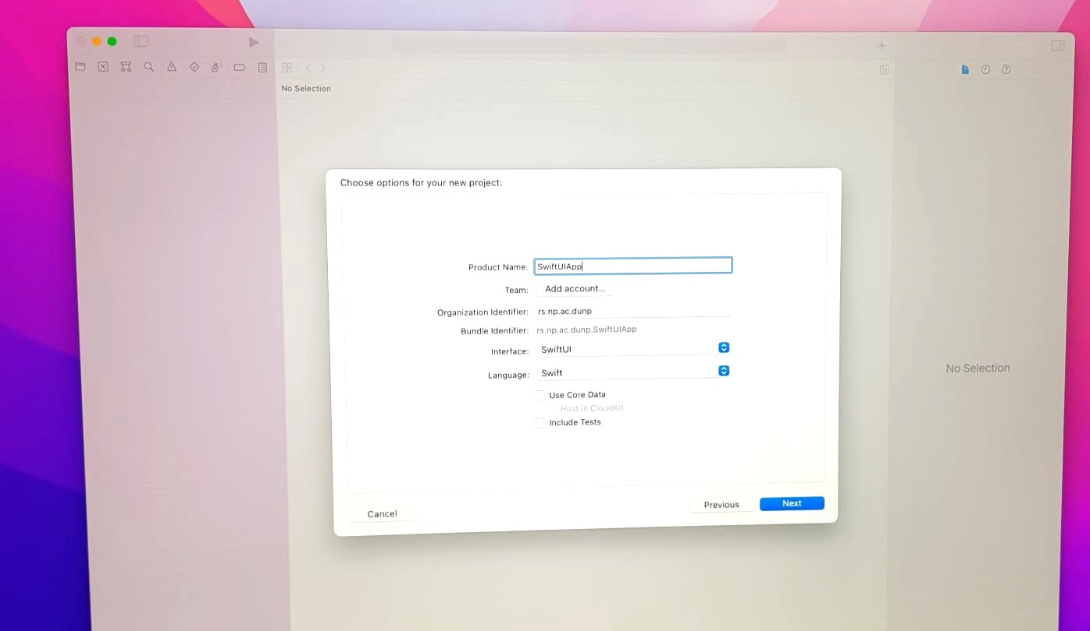
Pokretanje prve SwiftUI aplikacije u Xcode-u
3 korak

Slide 8
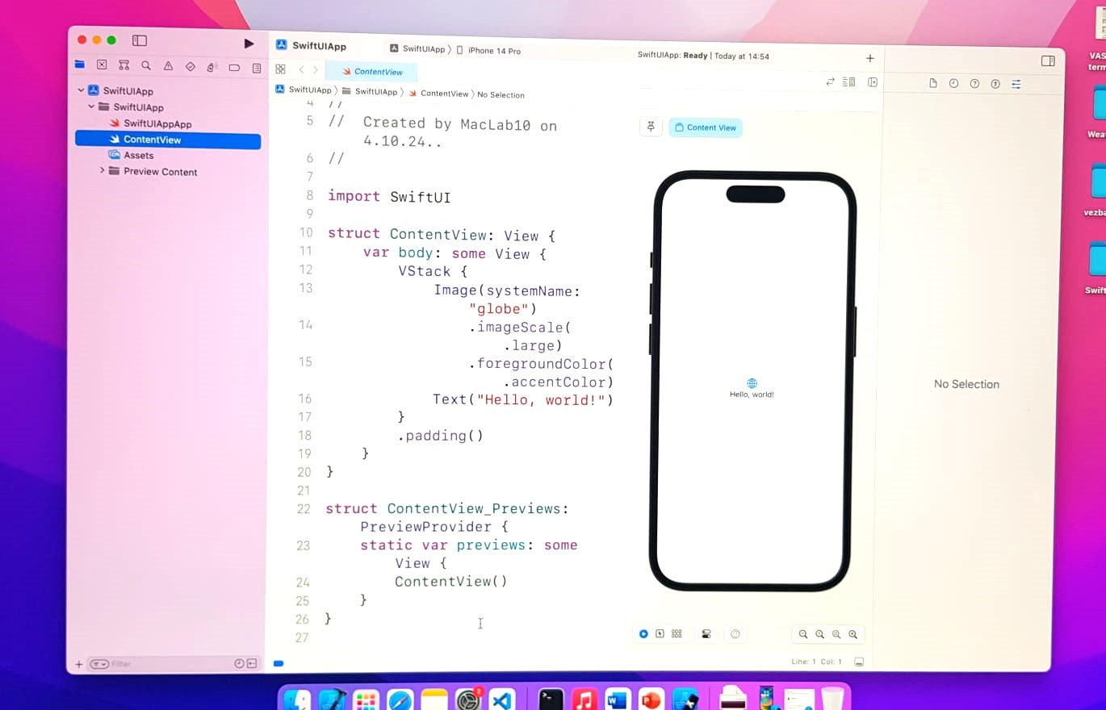
Pokretanje prve SwiftUI aplikacije u Xcode-u
4 korak

Slide 9
struktura aplikacije SwiftUI aplikacije u Xcode-u
Kada se pokrene prva SwiftUI aplikacija u Xcode-u, automatski će biti kreirani određeni osnovni fajlovi.
ContentView.swift fajl sadrži osnovni SwiftUI view koji je početna tačka korisničkog interfejsa tvoje aplikacije. U njemu se nalazi SwiftUI kod koji definiše izgled i ponašanje korisničkog interfejsa.
[NazivAplikacije]App.swift fajl definiše ulaznu tačku aplikacije.
Assets.xcassets folder gde možete dodavati i čuvati slike, ikonice, boje
Info.plist fajl sadrži osnovne informacije o aplikaciji, kao što su ime aplikacije, verzija, ikone
Preview deo koda unutar svakog view-a koji omogućava real-time pregled dizajna u Xcode-u bez pokretanja aplikacije na simulatoru ili uređaju.

Slide 10
Osnove SwiftUI jezika
Promenljive i konstante
var za promenljive, let za konstante.
Tipovi podataka:
Osnovni tipovi: Int, Double, Bool, String.
Kontrola toka if-else, switch, for-in petlje.
Funkcije: definicija funkcija, tipovi povratnih vrednosti i parametri.

Slide 11
Layout u SwiftUI
View u SwiftUI je osnovna građevinska jedinica korisničkog interfejsa. Svaki element koji vidimo na ekranu u SwiftUI aplikaciji je View, bilo da je to tekst, dugme, slika ili složeniji UI komponenti.View je protokol koji se koristi za definisanje vizuelnih elemenata.
U suštini, svaki View može sadržati layout komponente koje određuju kako će se drugi elementi organizovati na ekranu.
Kada pravimo novi View, često koristimo različite layout elemente kako bismo pravilno postavili UI elemente.
import SwiftUI
struct ContentView: View {
var body: some View {
VStack {
Text("Moj prvi view")
.padding()
}
}
}
struct ContentView_Previews: PreviewProvider {
static var previews: some View {
ContentView()
}
}

Slide 12
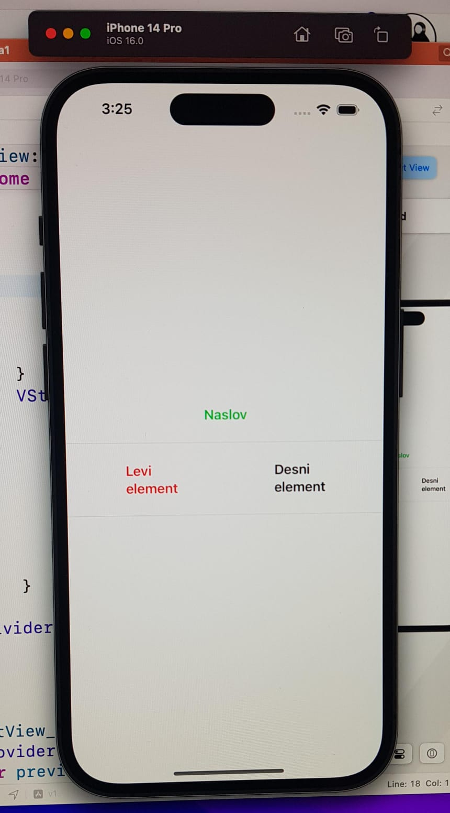
Layout u SwiftUI
struct ContentView: View {
var body: some View {
VStack {
Text("Naslov")
.padding()
.foregroundColor(.green)
.font(.headline)
.cornerRadius(8)
.padding(.horizontal, 40)
Divider()
HStack{
VStack{
Text("Levi element")
.padding()
.foregroundColor(.red)
.font(.headline)
.cornerRadius(8)
.padding(.horizontal, 40)
}
VStack{
Text("Desni element")
.padding()
.foregroundColor(.black)
.font(.headline)
.cornerRadius(8)
.padding(.horizontal,s 40)
}
}
Divider()
}
}
}
ZStack: Složeni elementi jedan iznad drugog.
VStack(vertikalno) i HStack(horizontalno) raspoređivanje elemenata.
Spacer: Razmak između elemenata.
Divider u SwiftUI je jednostavan vizuelni element koji se koristi za dodavanje linije za razdvajanje sadržaja unutar interfejsa. To je horizontalna ili vertikalna linija koja se automatski prilagođava širini ili visini layout-a u kojem se nalazi.

Slide 13
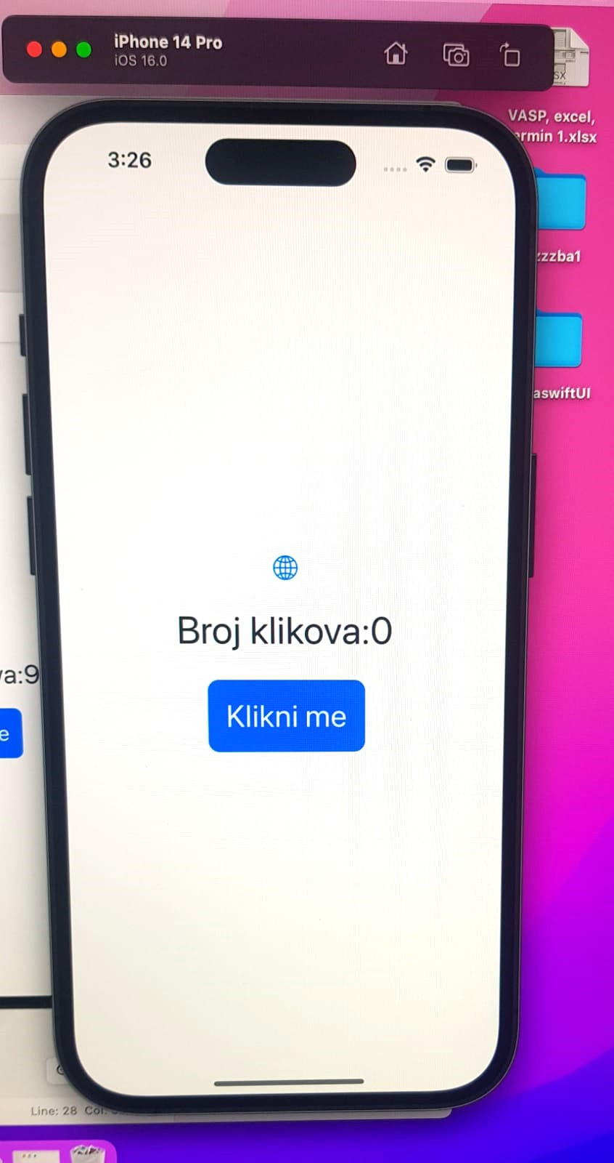
Osnovni elementi u SwiftUI
struct ContentView: View {
@State private var count=0
var body: some View {
VStack {
Spacer()
Text("Broj klikova: \(count)")
.padding()
.foregroundColor(.black)
.font(.headline)
.cornerRadius(8)
.padding(.horizontal, 40)
Button(action: {
count+=1
}) {
Text("Klikni me")
.foregroundColor(.white)
.font(.headline)
.frame(width: 315, height: 50)
.background(Color.green.opacity(0.7))
.cornerRadius(10)
}
}}
}
Text, Image, Button, Spacer,
Modifikatori: dodavanje modifikatora (npr. .font(), .foregroundColor(), .padding()).
@State za promene unutar View-a
@Binding za dvosmernu komunikaciju između View-ova
@ObservedObject i @EnvironmentObject za deljenje podataka između više View-ova.

Slide 14
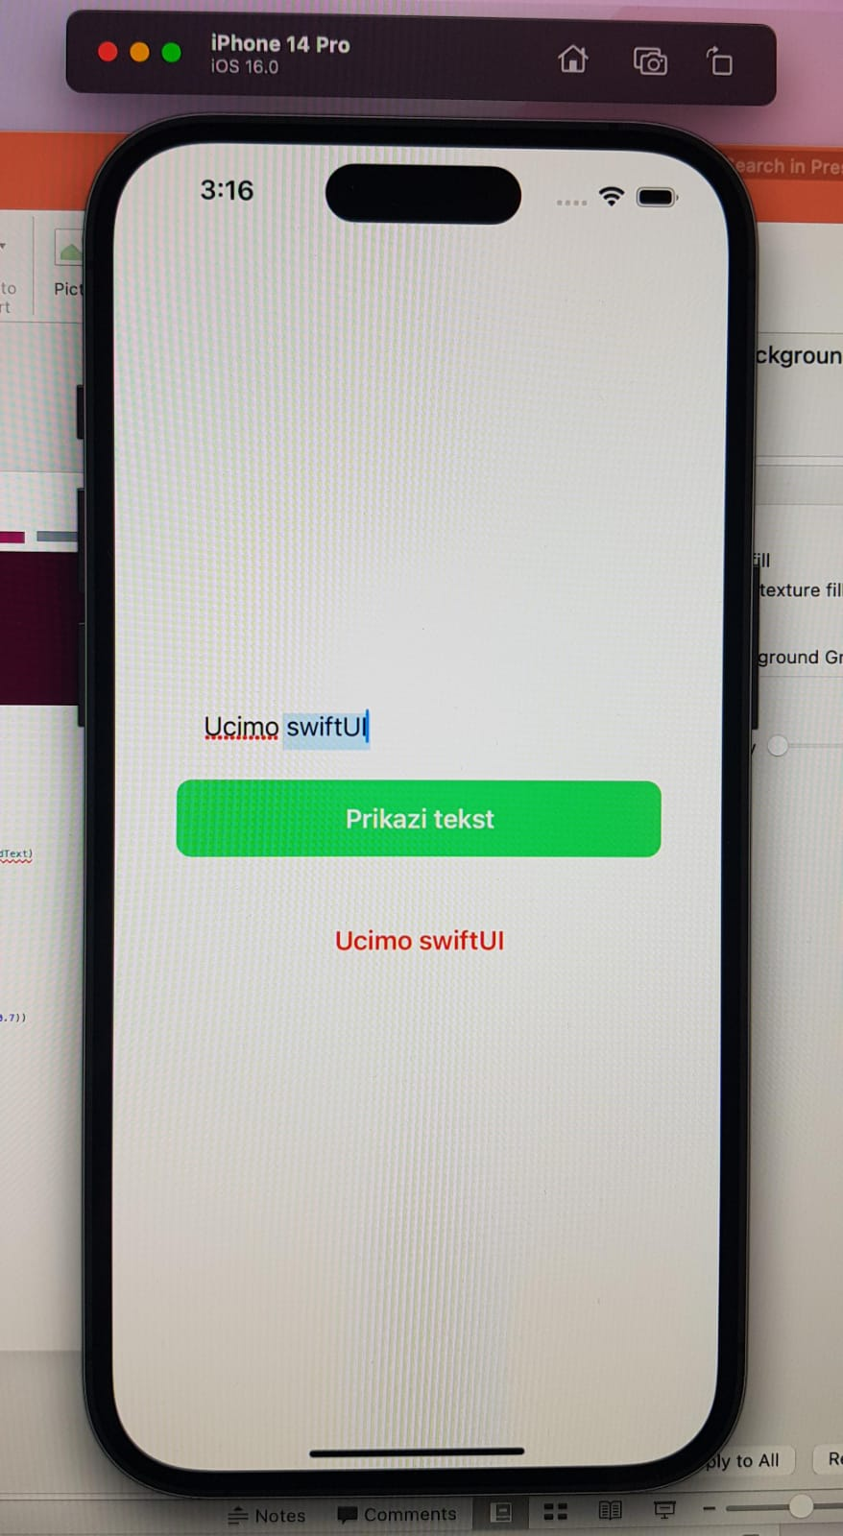
Interaktivni elementi
struct ContentView: View {
@State private var enteredText:String=""
@State private var displayedText:String=""
var body: some View {
VStack {
Spacer()
TextField("Unesite tekst", text: $enteredText)
.padding()
.background(Color.white)
.cornerRadius(8)
.padding(.horizontal, 40)
Button(action: {
displayedText=enteredText
}) {
Text("Prikazi tekst")
.foregroundColor(.white)
.font(.headline)
.frame(width: 315, height: 50)
.background(Color.green.opacity(0.7))
.cornerRadius(10)
}
.padding(.bottom, 20)
Text(displayedText)
.padding()
.foregroundColor(.red)
.font(.headline)
.cornerRadius(8)
.padding(.horizontal, 40)
Spacer()
}}}
Button
Slider,
Toggle,
TextField

Slide 15
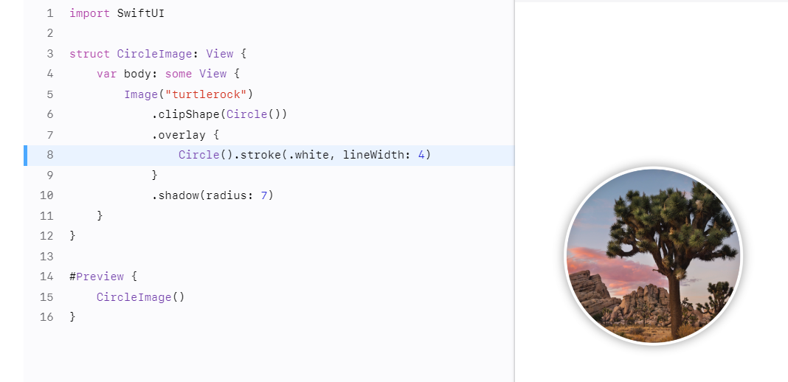
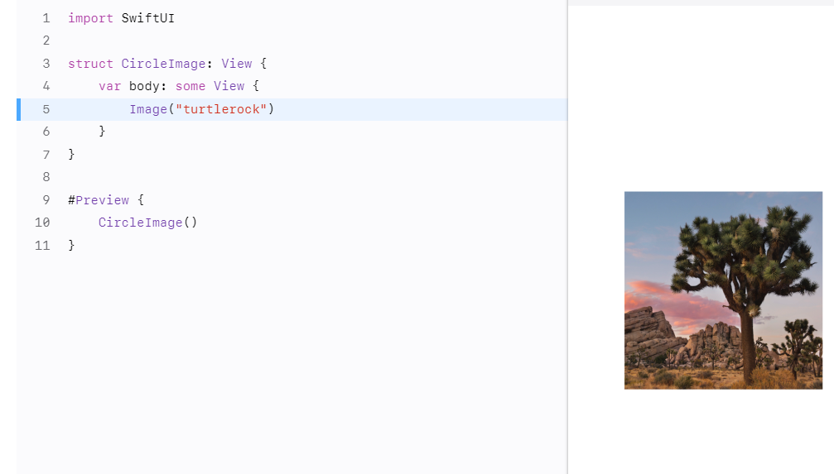
Osnovni elementi u SwiftUI

Slide 16
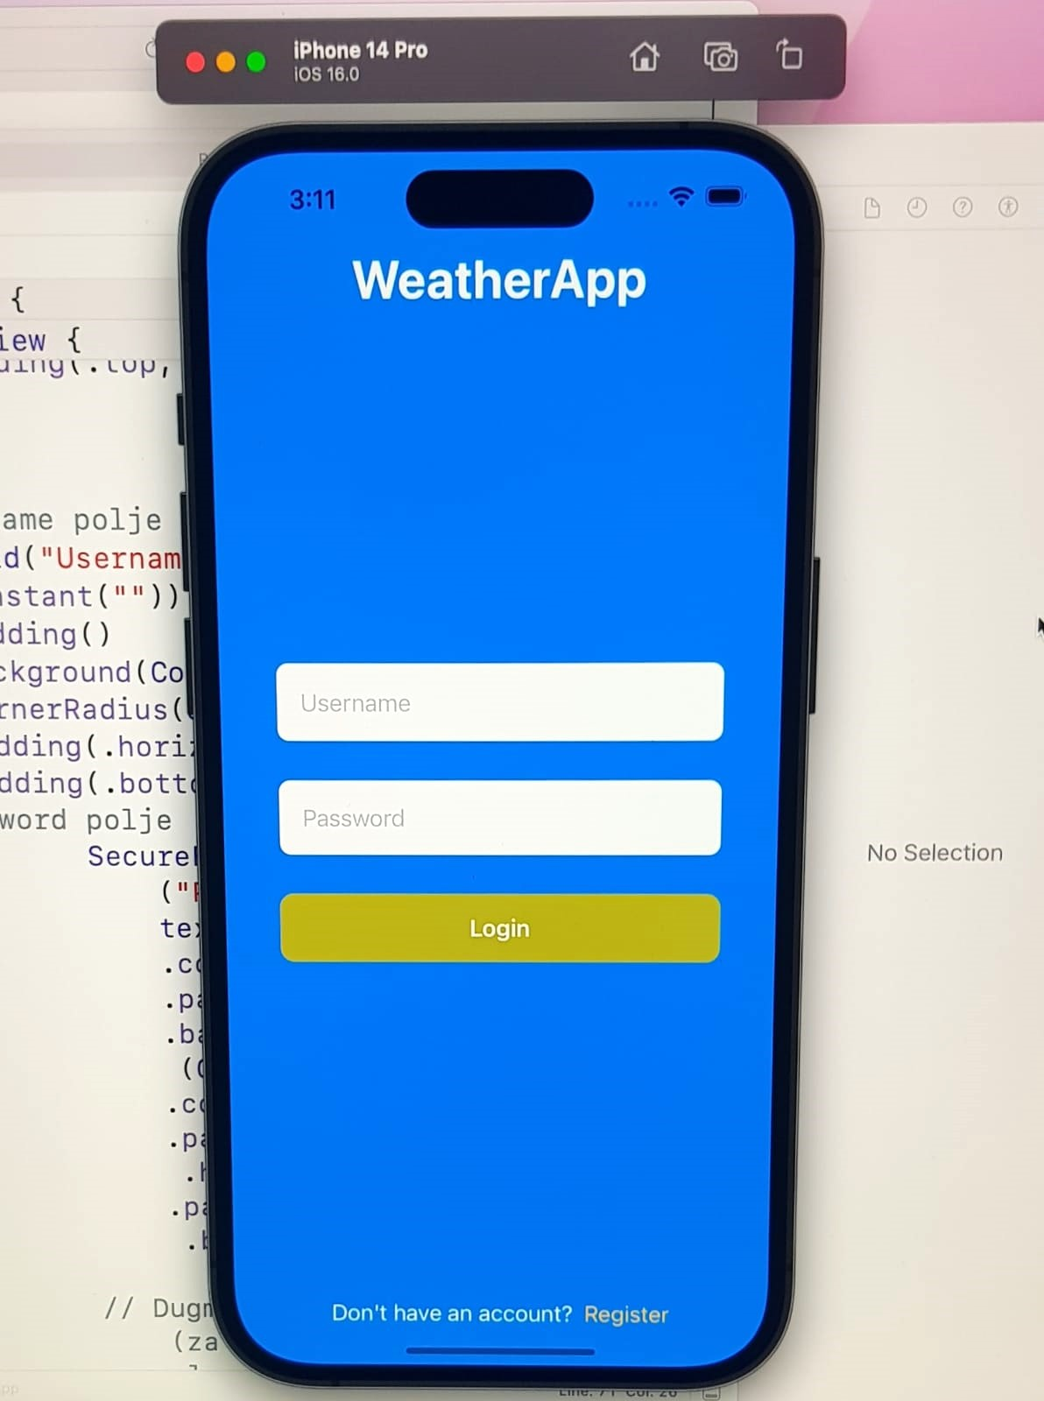
Primer 1
Odraditi izgled stranice za logovanje koristeći SwiftUI, kao na slici.
https://github.com/minelaganovic/swiftUI_exercises/tree/master/v1

Slide 17
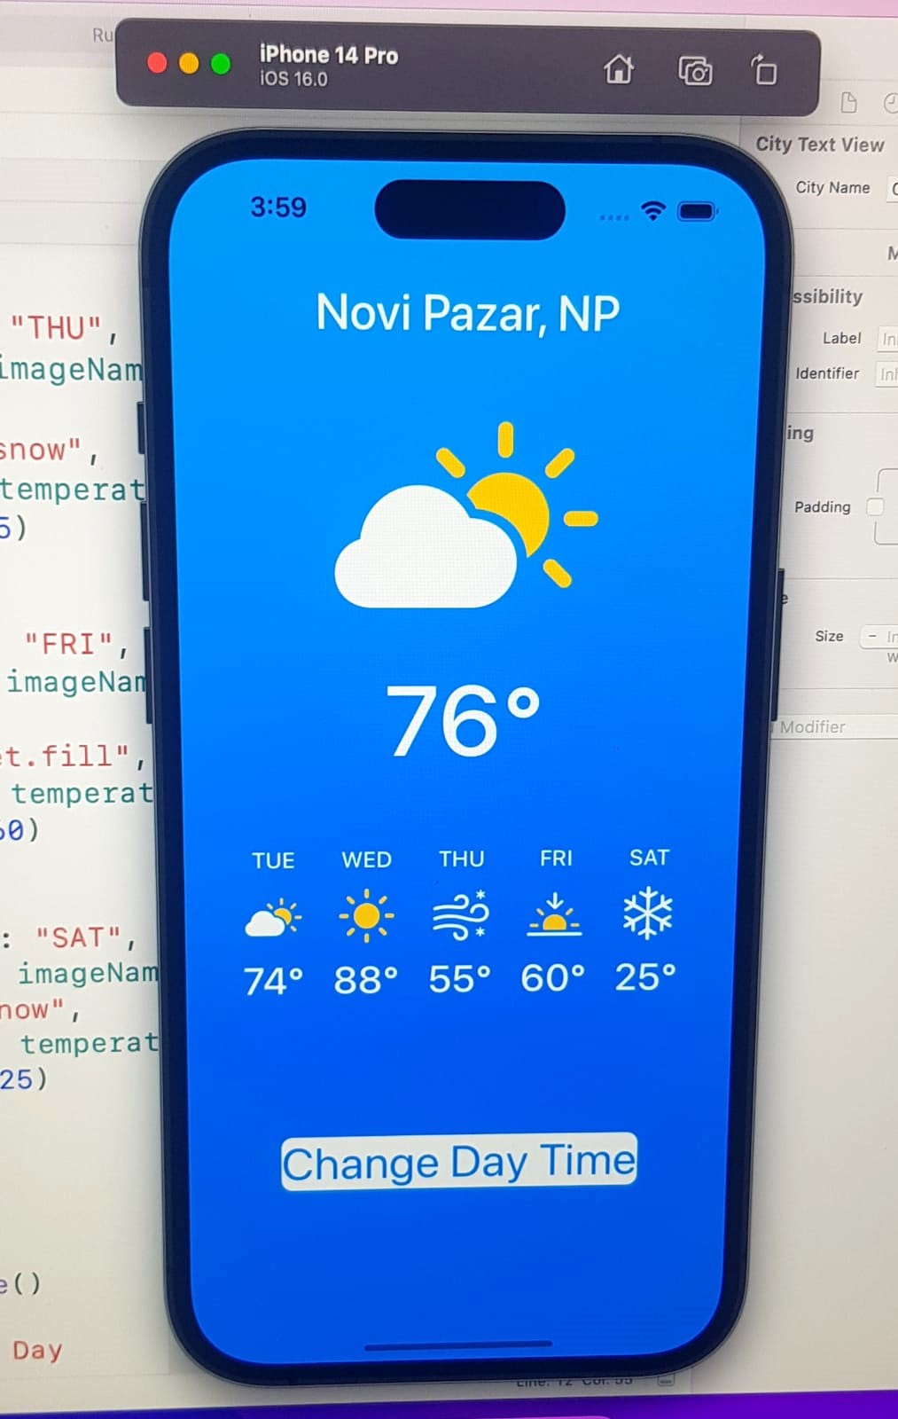
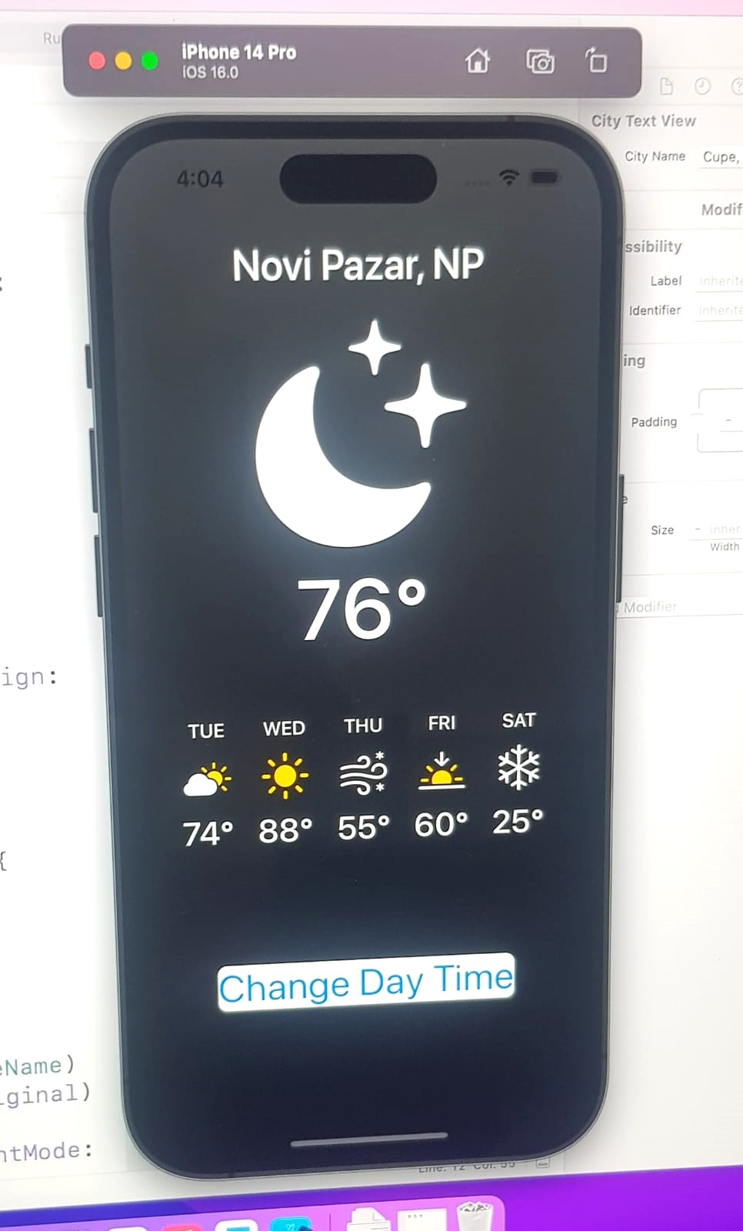
Primer 2
Kreirati jednostavnu Weather aplikaciju u SwiftUI koja menja prikaz dnevnog/noćnog vremena kada se klikne dugme Change Day Time..
https://github.com/minelaganovic/swiftUI_exercises/tree/master/v2

